Slide 1



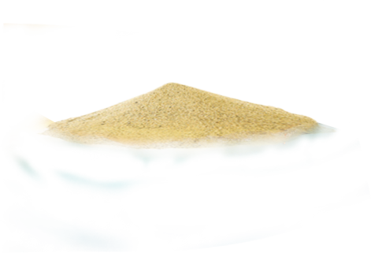

ברוכים הבאים!

Slide 2
אתחיל בעצמי
חבר המטכ"ל
מפקד מפקדת העומק
מפקד המכללות הצבאיות
מפקד מב"ל
מפקד קורס תא"לים

Slide 3

ביוגרפיה
גיוס לצנחנים
קיבוץ רמת הכובש
מג"ד עישה ריחן לבנון
אינתיפאדה ראשונה
אינתיפאדה שנייה

Slide 4


מה המשמעות של לחיות על אי?

Slide 5

מה המשמעות של לחיות על אי?
אתה לא מכיר מקומות אחרים ובטוח שאתה כול העולם

Slide 6
מה המשמעות של לחיות על אי?
אתה מאלתר ממה שיש
ובטוח שכך זה צריך להיות

Slide 7

מה המשמעות של לחיות על אי?
אתה מוקף ומכותר
ומי שלא לטובתך הוא נגדך

Slide 8
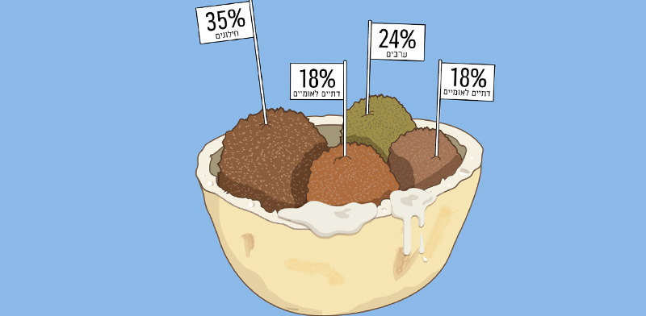
ממה מורכב ה-דנ"א הלאומי?

Slide 9
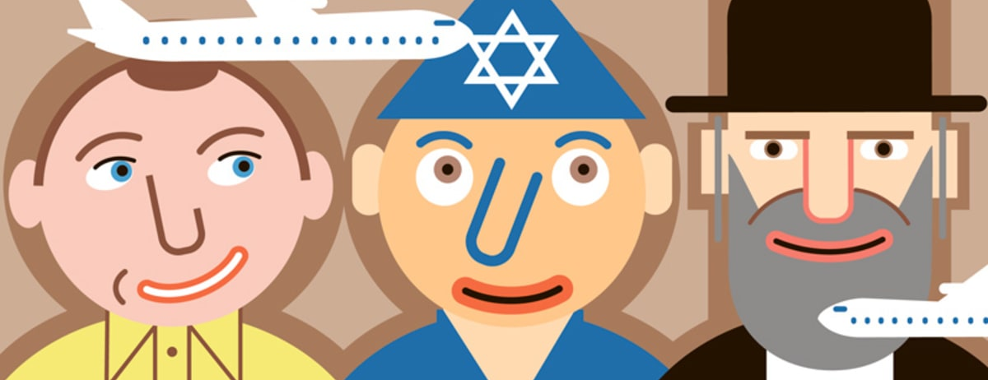
Awesome
Presentation
אף אחד לא מפה (באמת) ולכן אין דבר כזה ישראלי

Slide 10

שפה בת 4000 שנה, ורק 30,000 מילים ולכן...

Slide 11
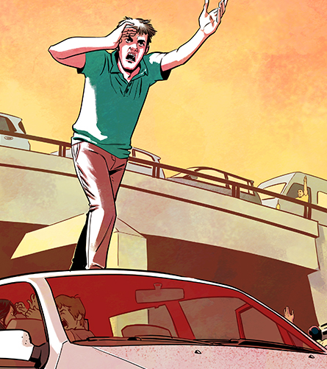
מדברים עם הידיים
מימיקות, טון
זר לא יבין זאת

Slide 12
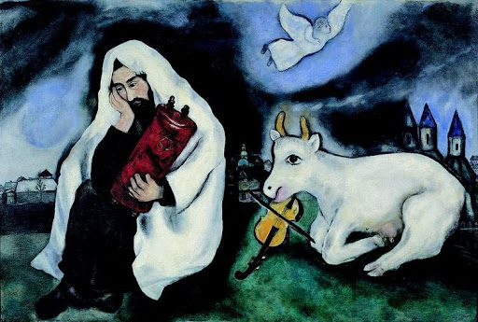
Awesome
Presentation
תרבות ה"עיירה", "אוי וי"

Slide 13
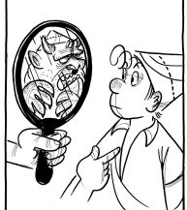
אומה בפיצול אישיות

Slide 14

שואה בסוף כל משפט

Slide 15
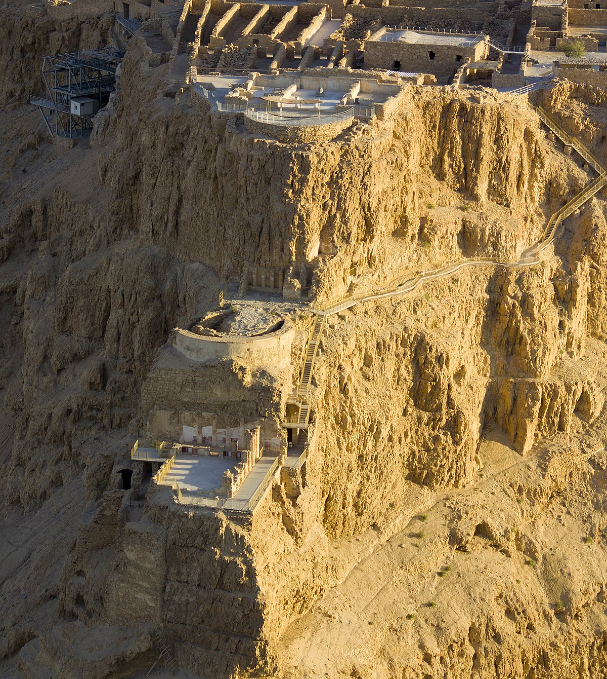
מיתוס מצדה

Slide 16

יתרון הקוטן

Slide 17
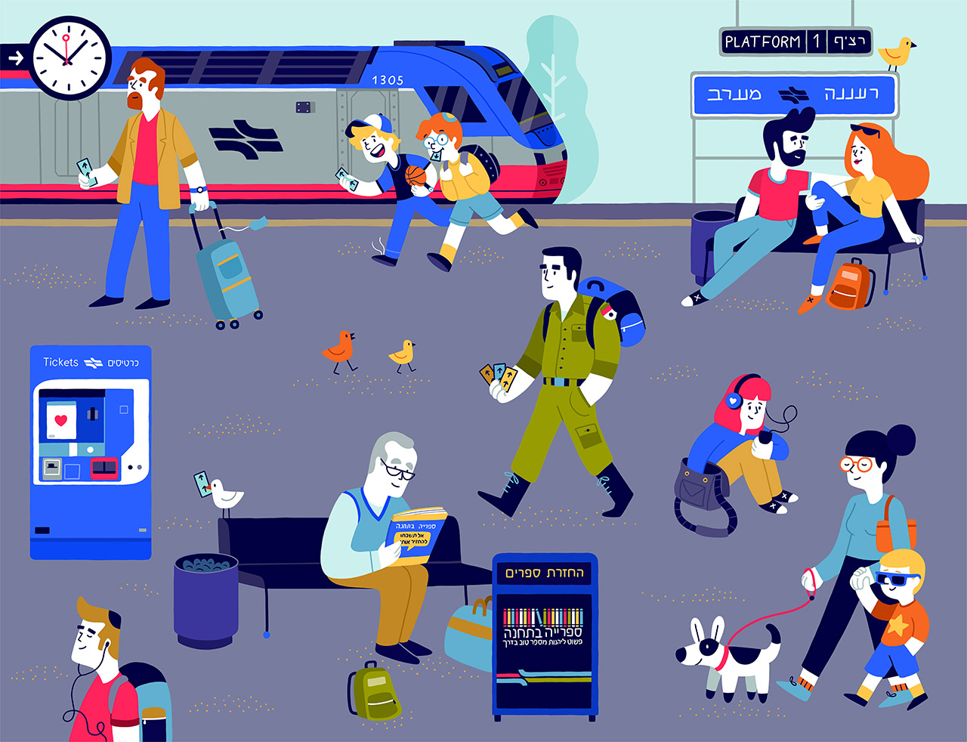
הבלגן הגדול

Slide 18
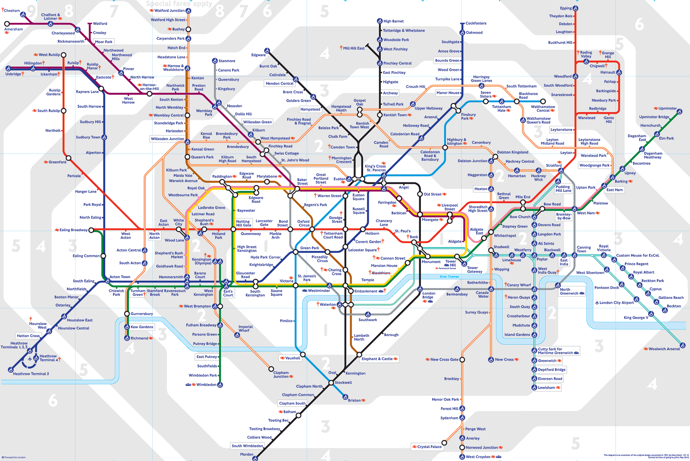
מב"ל

Slide 19
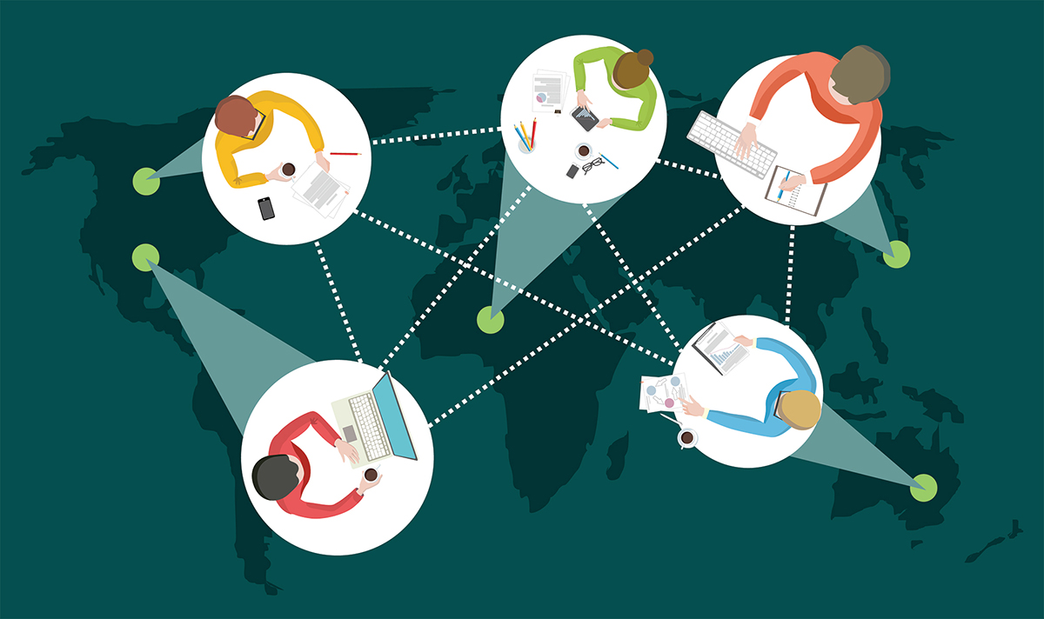
ללמוד ולהשפיע

Slide 20
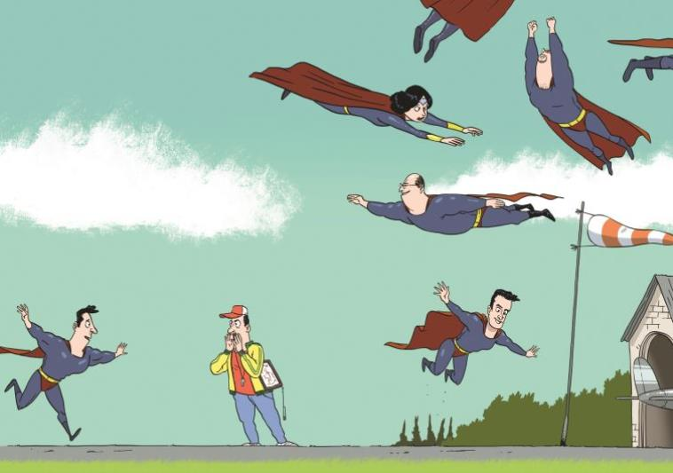
לפרוץ גבולות

Slide 21

וילה בג'ונגל

Slide 22
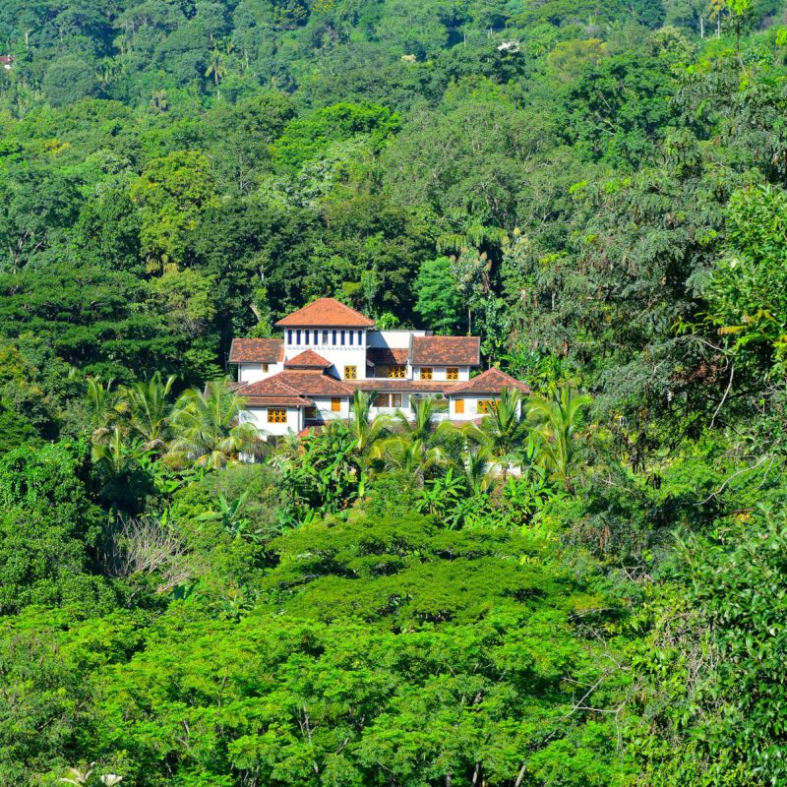
וילה בג'ונגל

Slide 23
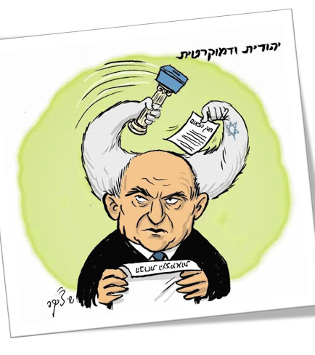
מדינה יהודית ודמוקרטית:
הרוב לא עיכלו את הפרובלמטיקה

Slide 24
תודה רבה!

Slide 25
Thank you

